Slide 1
Programa de Protección del Aire de la Comunidad AB 617 del Este de Los Angeles, Boyle Heights, y West Commerce
20 de mayo de 2023

Slide 2
Objetivos
Resumen del Programa de Protección del Aire Comunitario
Estrategias estatales para fuentes móviles
PEAQS/ALPR Pilot Study
Esfuerzos de cumplimiento
Cómo reportar una queja al estado
Notes:
Today I’m going to share with you some updates on programs that are underway at CARB that tie into the Air Quality Concerns stated in your communities CERP.
I will provide a summary of CARB regulations & projects in a way both technical and non-technical folks can understand hopefully, I will share what enforcement can look like at CARB, tell you about a pilot study recently done in your community, and I’ll close it out with some guidance on where you can go to help keep an eye out for your community.
My goal with you for today is that you leave here with a little more understanding of what these regulations aim to do, and when we can expect them to happen. But before I dive into that…I want to talk a little more about the Community Air Protection Program from the Statewide lens, to give you an idea of what’s happening in other parts in California.

Slide 3

Enfoque comunitario: exposición cumulativa a la contaminación del aire

Slide 4
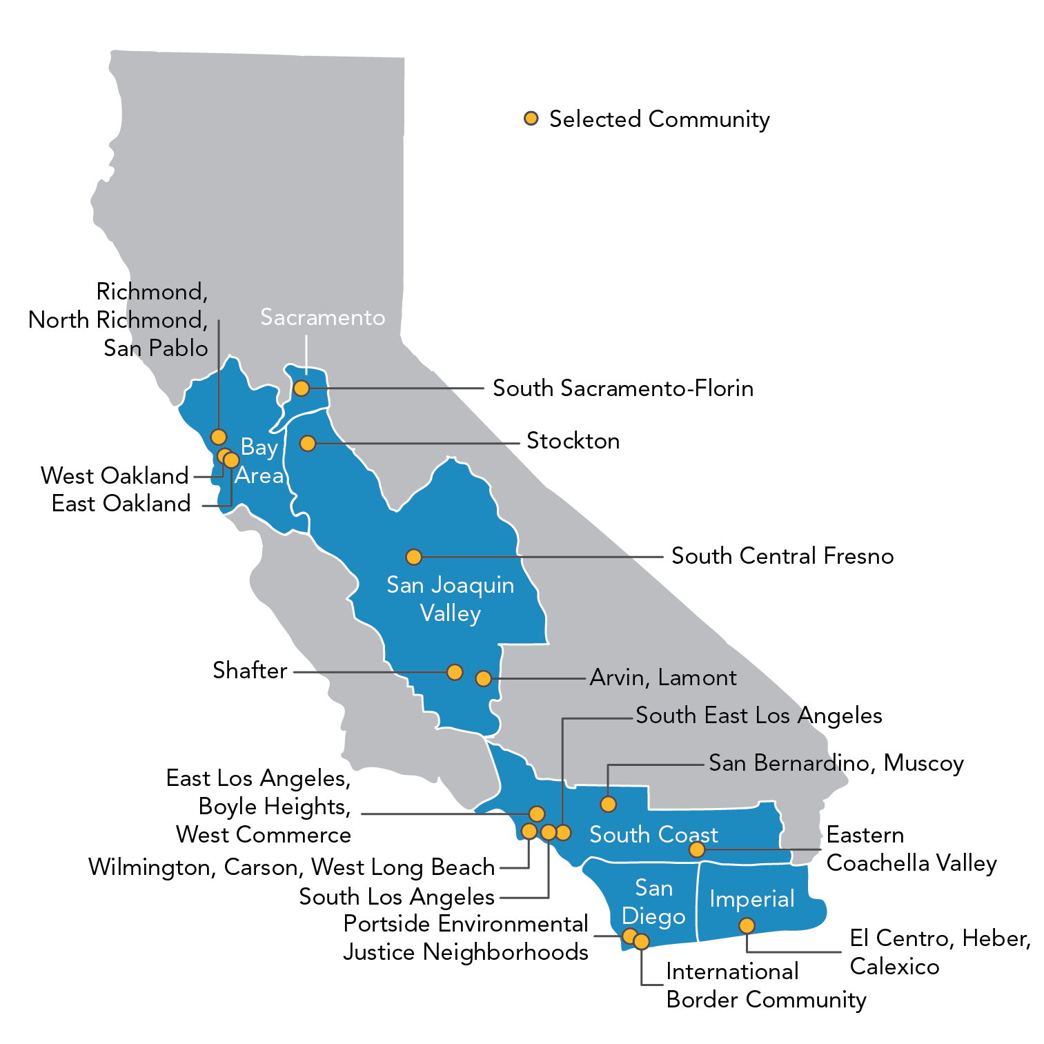








Comunidades AB 617
Comunidades únicas y diversas
Sur de Los Ángeles
Arvin, Lamont
17,910 residentes/milla cuadrada
3,980 residentes/milla cuadrada
46 miembros del CSC
70 miembros del CSC

Slide 5
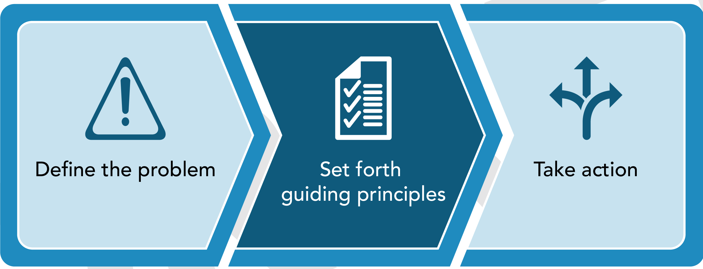
Actualización de Blueprint 2.0: dos partes
Reimaginar nuevas formas de apoyar a más comunidades a través de un plan actualizado de dos partes que se presentará a la Junta en septiembre del 2023
  Plan estratégico de cinco años con metas, principios rectores y acciones prioritarias (primera parte)
  Guía de implementación (segunda parte)

Slide 6
Línea de tiempo del Blueprint 2.0
2 de Mayo
Borrador de la Parte 1 enviado a EO para su revisión
15 de Mayo
Borrador de la Parte 2 enviado a EO para su revisión
30 de mayo
Publicar borrador completo para comentario público
13 de junio
Inicio del taller público
1 de agosto
Borrador final enviado a EO para su revisión
27 de agosto
Publicar borrador final para comentario público
27 de septiembre
Reunión de la Junta de CARB

Slide 7
Actualización sobre estrategias estatales
: el camino hacia cero emisiones

Slide 8
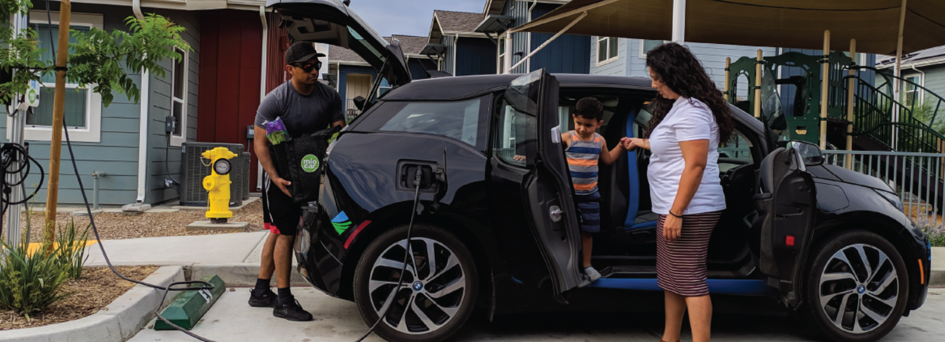
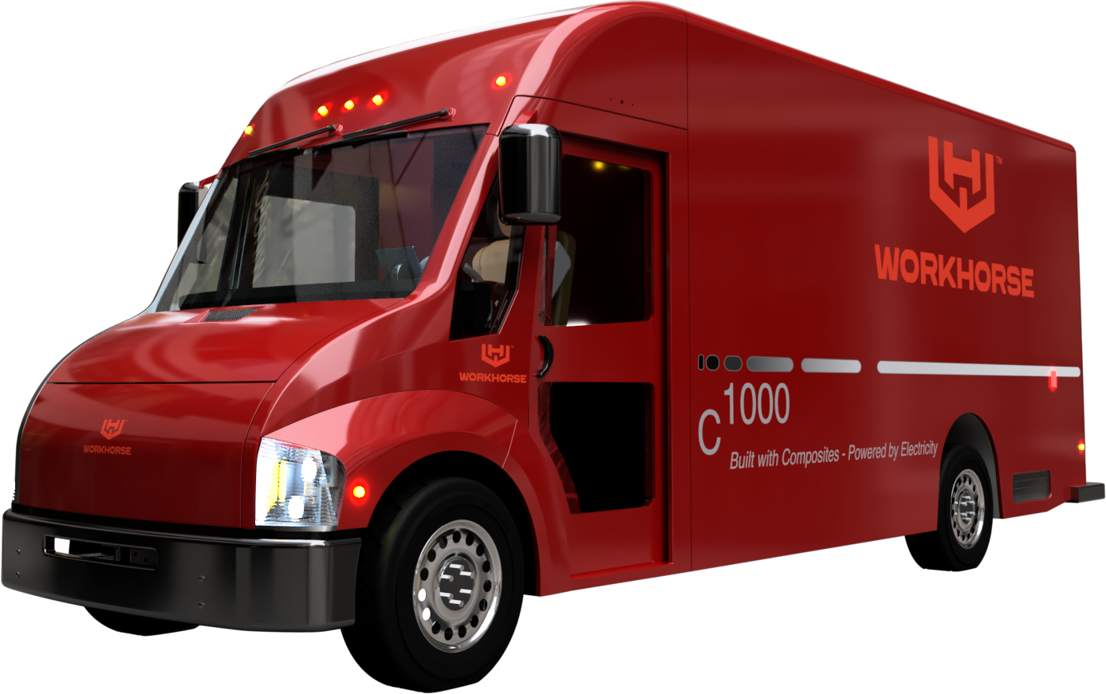
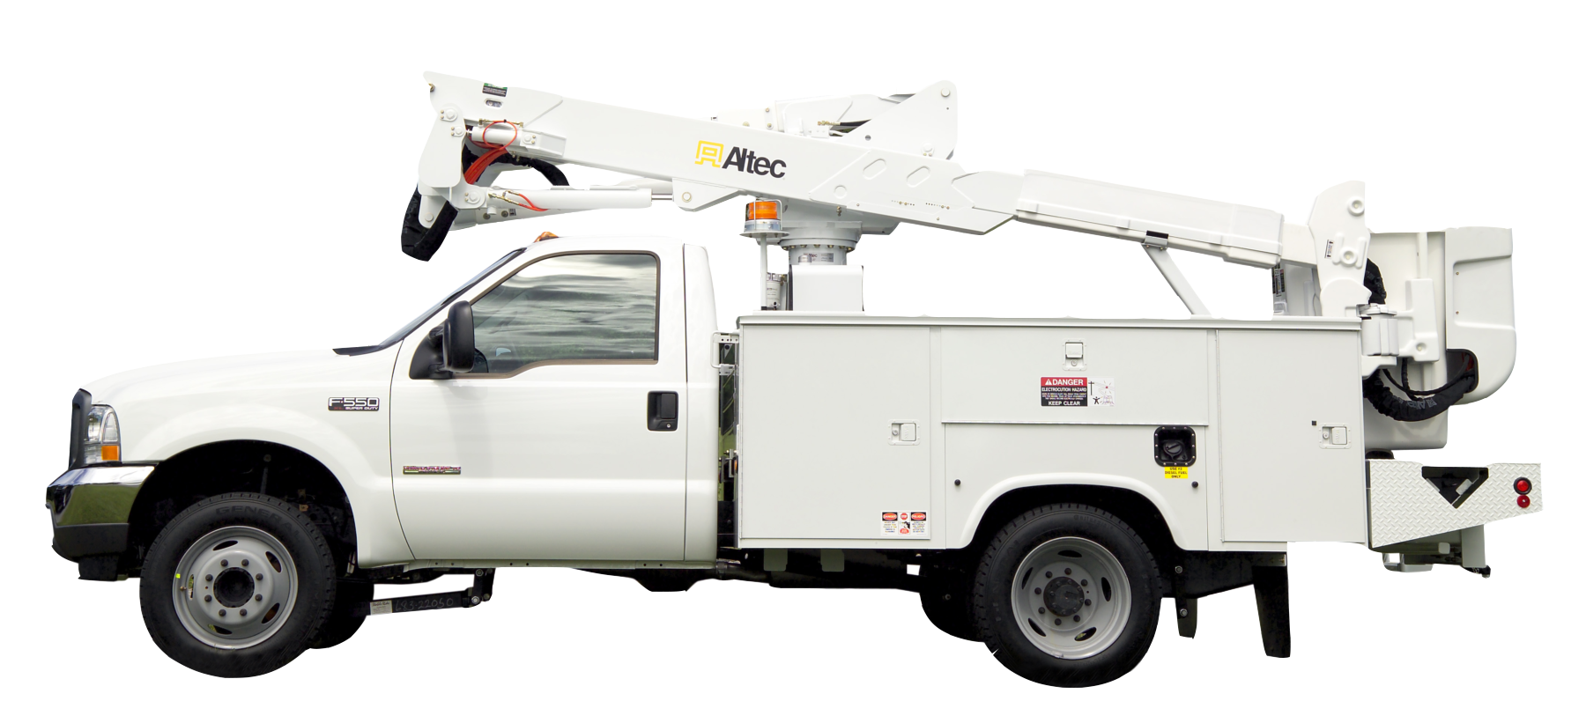
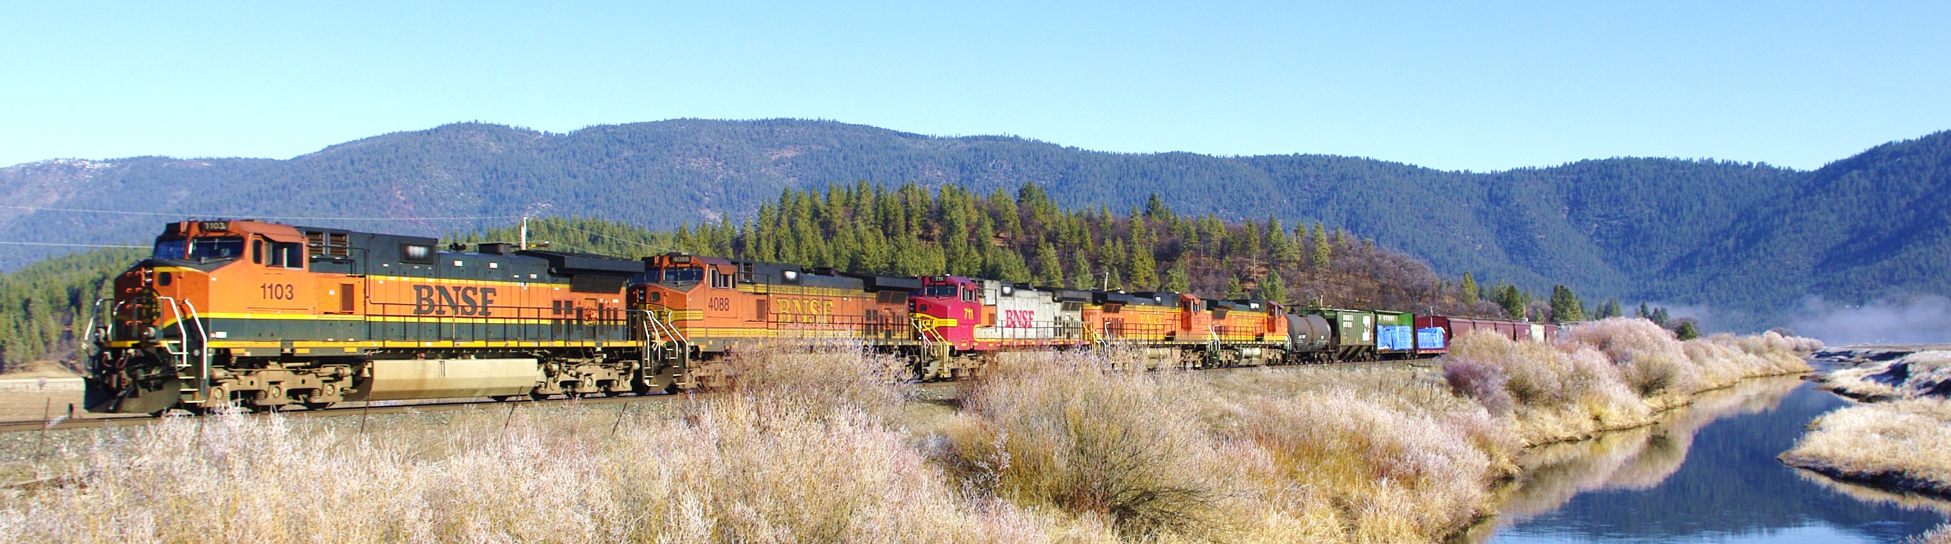
Actualización de las estrategias estatales de CARB
  Camiones pesados
  Carros
  Locomotoras

Slide 9
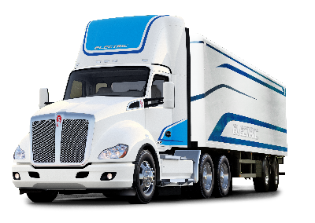
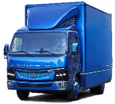
Regulación avanzada de flotas limpias
¿Qué es?
Una regulación de flotas de cero emisiones de servicio mediano y pesado con el objetivo de lograr una flota de camiones y autobuses de California de cero emisiones para 2045 siempre que sea factible
¿Quién está regulado?
  Camiones de acarreo, agencias públicas, gobiernos federales y flotas de alta prioridad que poseen o controlan camiones, autobuses y lanzaderas.
¿Cómo se regulan?
Flotas de alta prioridad
Comenzar la incorporación gradual de vehículos de cero emisiones para 2024 y lograr un 100 % de cero emisiones para todos los camiones, furgonetas, autobuses y tractores de patio para 2035
Flotas públicas
  Las compras de vehículos nuevos deben ser cero emisiones 50% en 2024; 100% en 2027
Fabricantes
  Vehículos pesados y medianos 100 % cero emisiones a partir de 2036
camiones de acarreo
  A partir de 2024, los camiones de acarreo recién agregados deben ser de cero emisiones
  Para 2035, todos los camiones de acarreo deben ser de cero emisiones
Regulación: https://ww2.arb.ca.gov/our-work/programs/advanced-clean-fleets

Slide 10
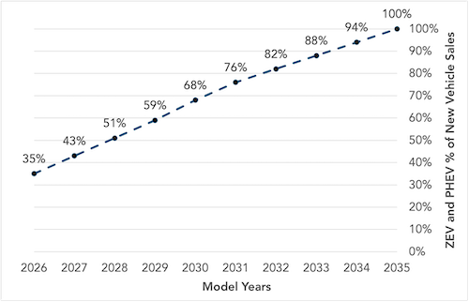
Reglamento avanzado de coches limpios 2
¿Qué es?
Estándares de emisiones que generan smog para automóviles y camiones de gasolina
Aumentar los requisitos de ventas de cero emisiones al 100 % para 2035
Medidas de garantía para ZEV que ayudan a proteger a los consumidores
¿Quién está regulado?
Fabricantes que venden vehículos nuevos en California
Qué son los requerimientos
Para 2035, todos los automóviles de pasajeros, camionetas y SUV nuevos que se vendan en California tendrán cero emisiones.
Regulación: https://ww2.arb.ca.gov/our-work/programs/advanced-clean-cars-program/advanced-clean-cars-ii

Slide 11
Regulación de locomotoras en uso
¿Qué es?
La regulación es un plan integral para reducir las emisiones de las locomotoras a diésel y aumentar el uso de la tecnología de cero emisiones.
¿Cómo se regularían?
A partir del 2024: límites de inactividad, nuevos requisitos de informes y cuentas de gastos para nuevos equipos
A partir del 2030: requisitos operativos en uso para locomotoras, los nuevos motores requieren configuración ZE
Reglamento de locomotoras en uso
Cuenta de gastos
Requisitos operativos en uso
Requisito de ralentí
Mantenimiento de registros e informes
Regulación: https://ww2.arb.ca.gov/our-work/programs/reducing-rail-emissions-california

Slide 12
Esfuerzos de cumplimiento en la comunidad

Slide 13
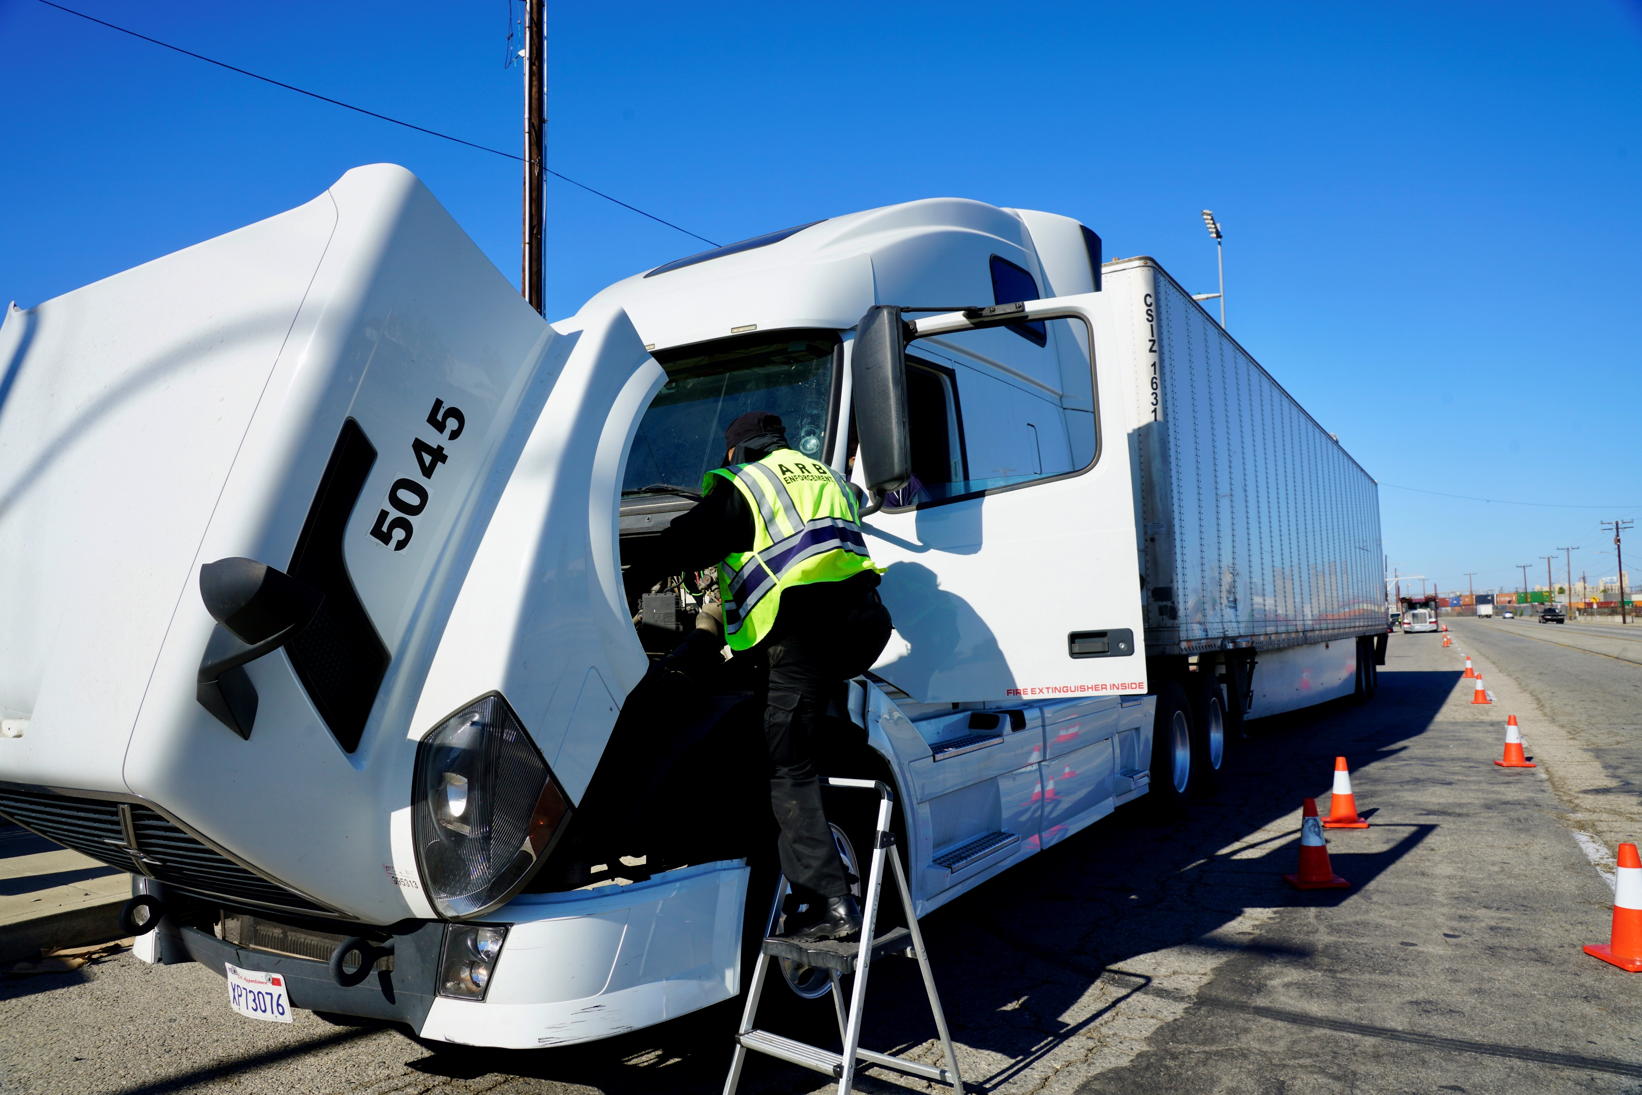
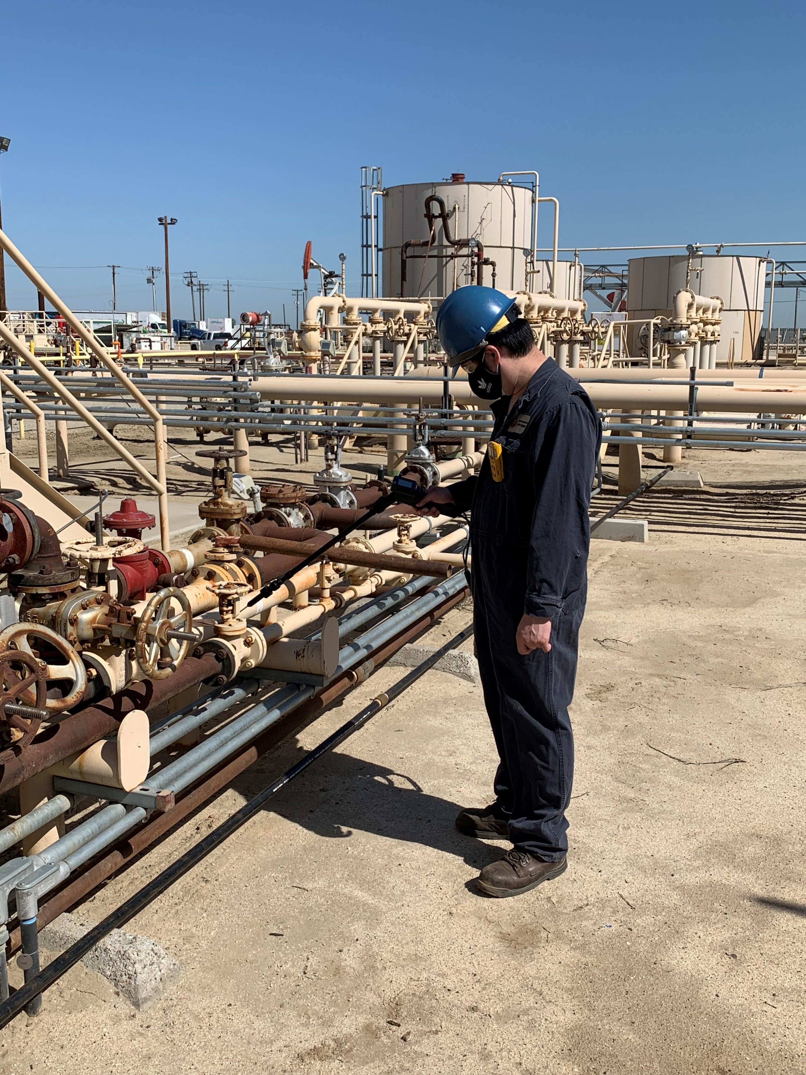
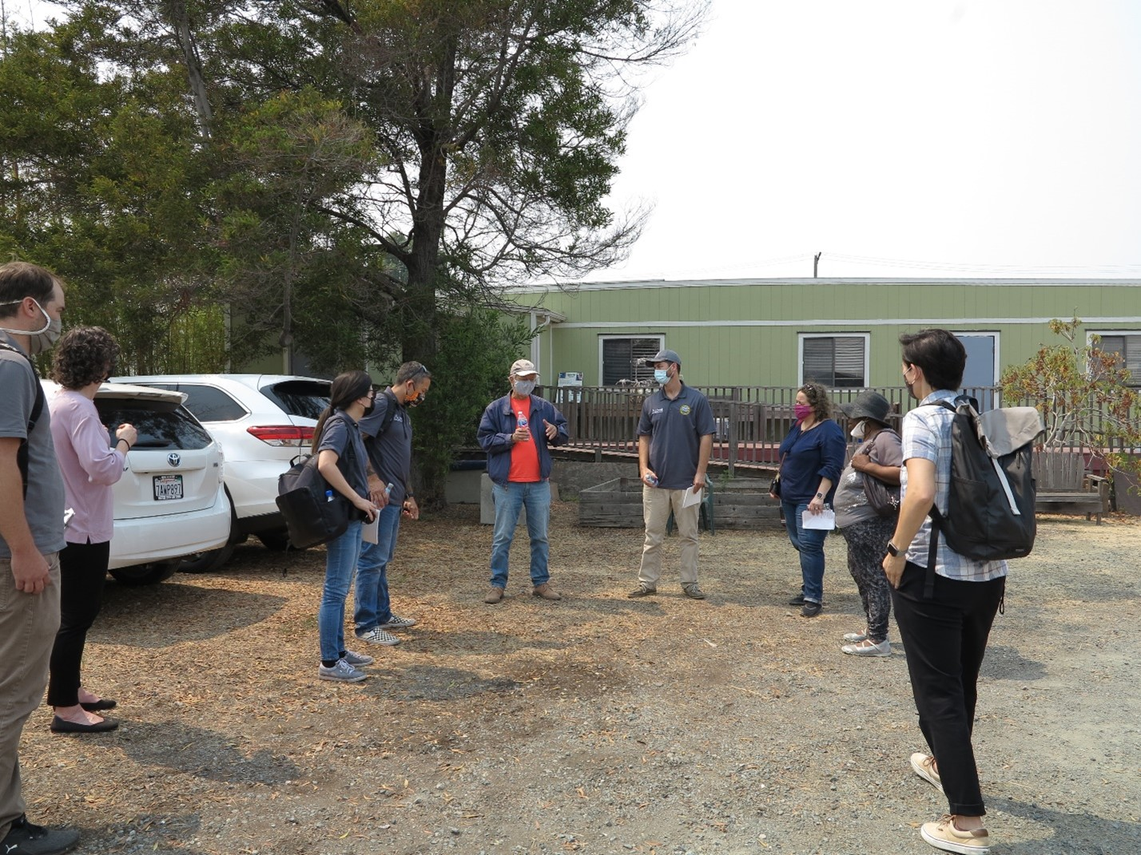
Cumplimiento por parte de CARB
Inspecciones
  Inspecciones al lado de la carretera
  Sistema portatil de adquisicion de emisiones (PEAQS)
  Investigaciones enfocadas en areas
  Respuestas a quejas del publico
Auditorias
  Inspecciones en el lugar/de flotas
  Revision de reports sometidos

Slide 14
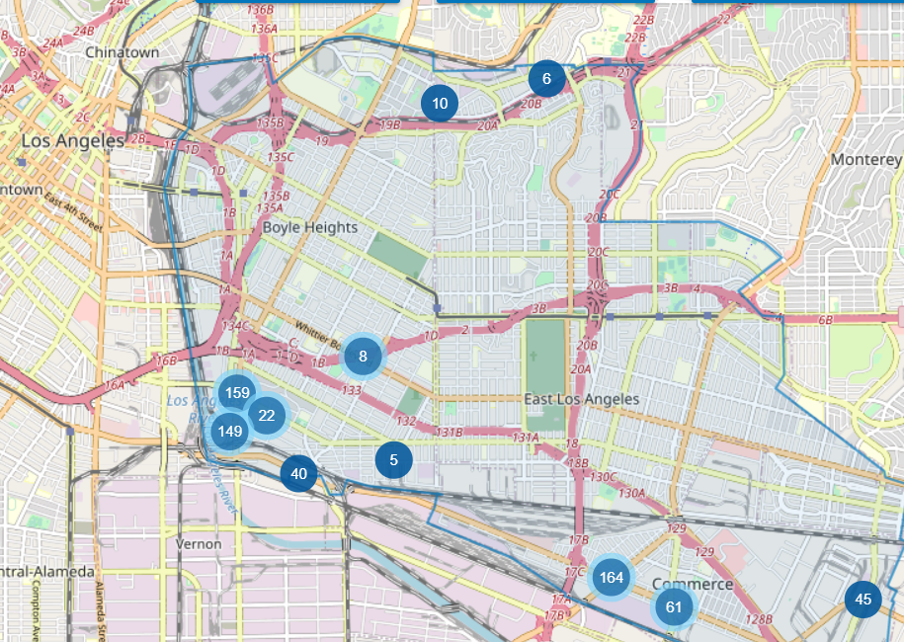
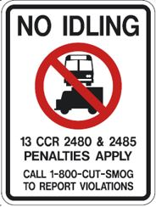
Cumplimiento de los requisitos de ralenti de CARB
Sistema de visualizacion de datos (EDVS) Mapa de ELABHWC “batidas de ralenti” en el 2022:
669 inspecciones de ralenti en el 2022 (653 conformes (98%), 16 violaciones).
Reporte trimestral de inspecciones , proyectado para el otono del 2023 en la reunion del CSC
Insert pic of map here
https://webmaps.arb.ca.gov/edvs/

Slide 15
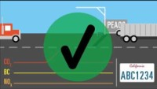
ALPR/PEAQS Educational Video
Notes:
https://www.youtube.com/watch?v=5kdsRR7_VVE

Slide 16
Resumen del estudio piloto del sistema portátil de adquisición de emisiones (PEAQS) y reconocimiento automático de matrículas (ALPR)
Realizado en marzo del 2023

Slide 17
Estudio Piloto de PEAQS/ALPR (2023)
Preocupación por la calidad del aire: camiones pesados
Camiones pesados identificados como una prioridad para la calidad del aire por el Comité Directivo Comunitario (CSC)
Objetivos del estudio piloto:
Recopilar información sobre vehículos pesados y evaluar la capacidad para lograr las acciones CERP deseadas
Identificar camiones más antiguos para destinar fondos de incentivos y planificación de rutas de camiones
Determinar si los datos de PEAQS/ALPR son un camino viable para evaluar la elegibilidad de los camiones para incentivos

Slide 18
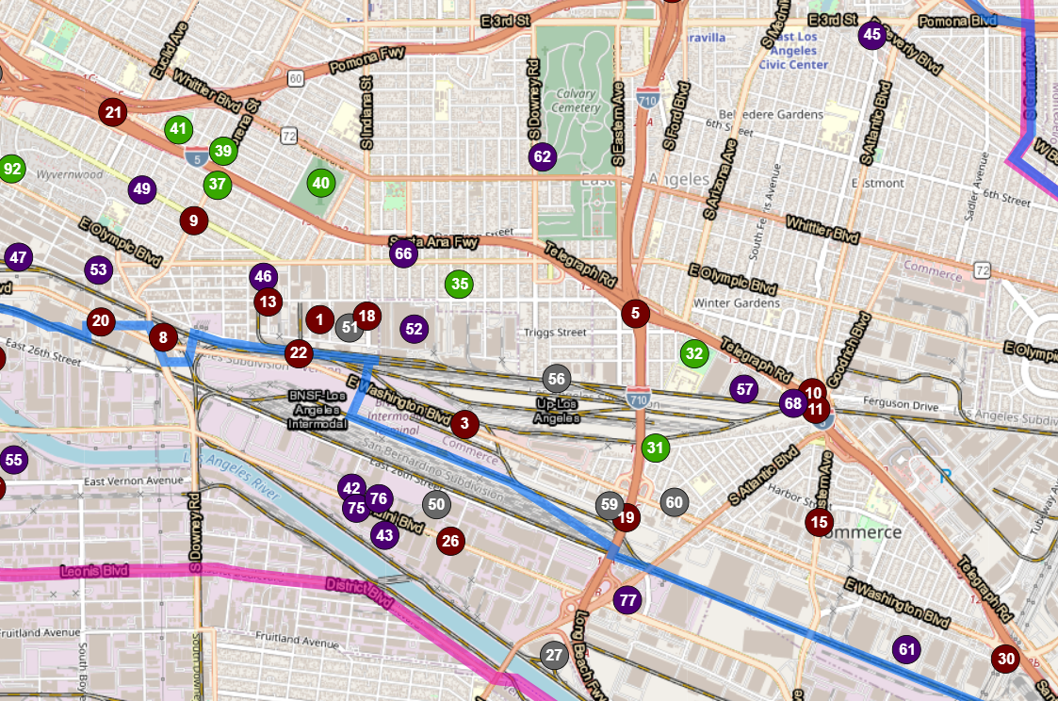
Ubicación del proyecto piloto
Ubicación del Muestreo

Slide 19
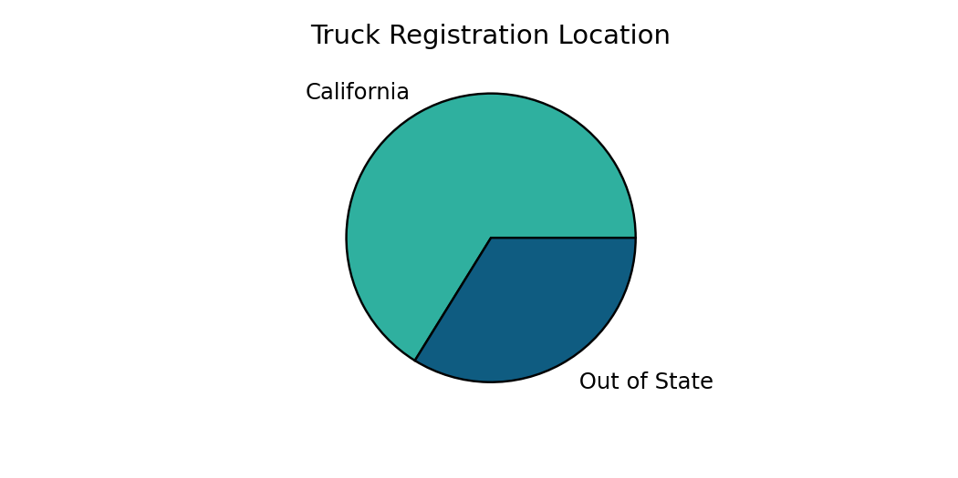
¿Qué encontramos?
La mayoría no está registrado dentro de los límites de la comunidad pero opera a lo largo de las vías comunitarias.
~2% de los camiones que tienen emisiones mensurables de carbono negro.
Nuestros resultados concuerdan con las medidas que CARB ha tomado en California: que un pequeño porcentaje de camiones son responsables de la mayor parte de la contaminación, y los sistemas PEAQS/ALPR pueden ayudar a evaluar la flota más amplia para identificar estos vehículos específicos.
66%
34%
¿Próximos pasos?
  Utilizar los datos para orientar los incentivos. Camiones individuales identificados para incentivos = 68.
  Determinar si un proyecto de este tipo se puede implementar tanto en todo el estado como dentro del AQMD de la costa sur.
  CARB continuará usando los sistemas PEAQS/ALPR dentro de la cuenca de la costa sur y dentro de esta comunidad para monitorear y hacer cumplir las regulaciones de camiones pesados.

Slide 20
¿Cómo presentar quejas?
Contáctenos:
CARB
https://ww2.arb.ca.gov/environmental-complaints
CalEPA
  https://calepa.ca.gov/enforcement/complaints
Información útil para incluir:
    Ubicación específica (dirección o calle transversal)
    Fuente potencial de emisiones
    Información del contacto
    ¿Preocupación constante?
¿Preguntas/Necesita orientación?
CommunityAir@arb.ca.gov
O
Adrianna.Hernandez@arb.ca.gov
Enlace AB 617 CARB
Oficina de Protección del Aire de la Comunidad (OCAP)

